Slide 1



Films
Over ons
Contact
Menu

Slide 2
Titel
Leeftijd
IMDB Rating
Kleine beschrijving
Tijd
13:00
15:00

Slide 3
Titel FILM
Junior
prijs
1
normaal
prijs
1
senior
prijs
1
Betaal methode
ideal
Betalen

Slide 4
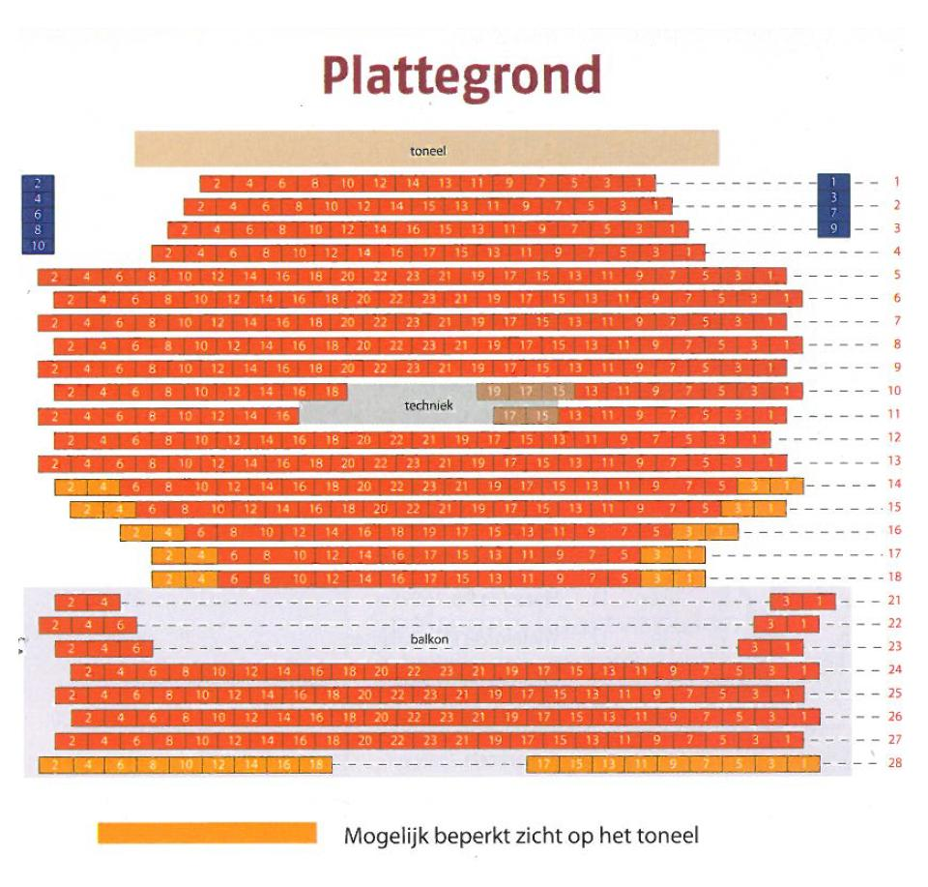
Stoel keuze
next

Slide 5
Succesvol betaald

Slide 6
QR CODE

Slide 7
Image biosscoop
Informatie bios
Google maps locatie bios

